Slide 1
仁 愛 國 小
基隆市109學年度學前特幼新生說明會
彩 虹 班

Slide 2
壹、班級簡介
仁愛國小學前特幼班成立於民國80年。
⬇教育處核定班級編制為 1 班、2位老師、1位
教師助理員，並招收8名幼生。
⬇安置的幼生：
設籍於基隆並經基隆鑑輔會確認之2-5歲幼
兒。

Slide 3
貳、師生概況
⬇目前有2位老師、1位教師助理員。
⬇108學年度幼生安置現況
⬇總共8名幼生。
大班 | 中班 | 小班
2名 | 1名 | 5名

Slide 4
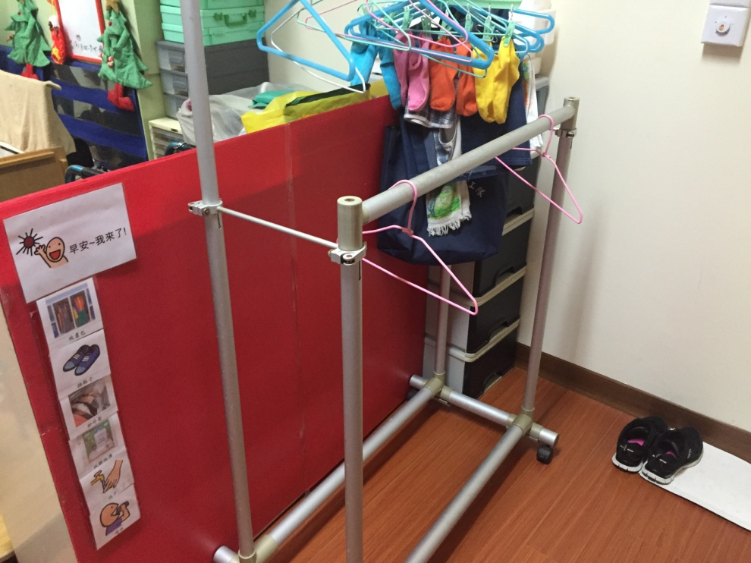
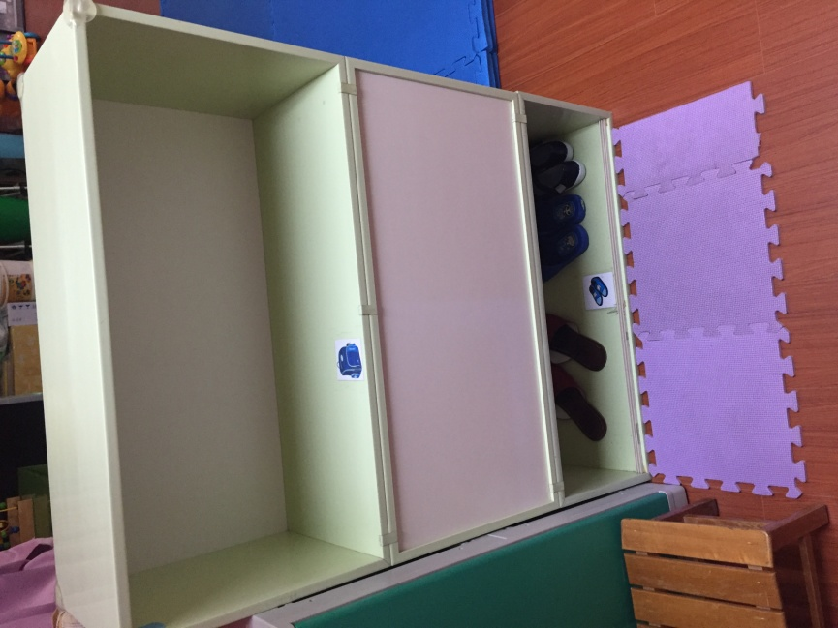
參、班級環境 前門入口－收拾整理訓練
讓孩子練習書包定位、穿脫鞋、掛外套，提升生活自理的獨立性。

Slide 5
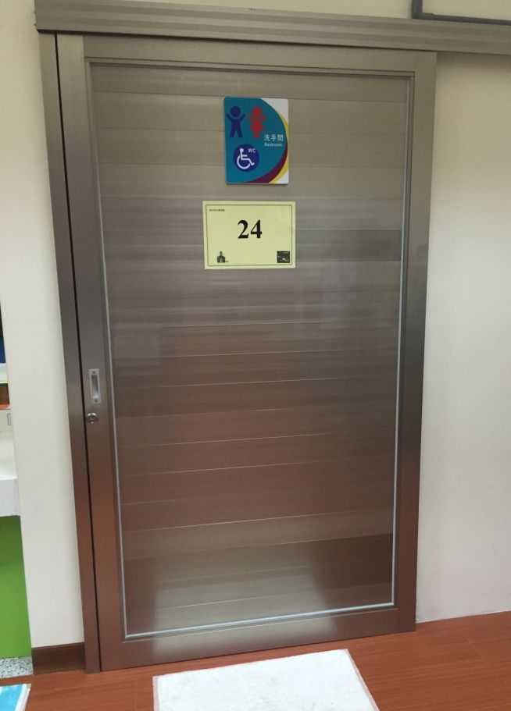
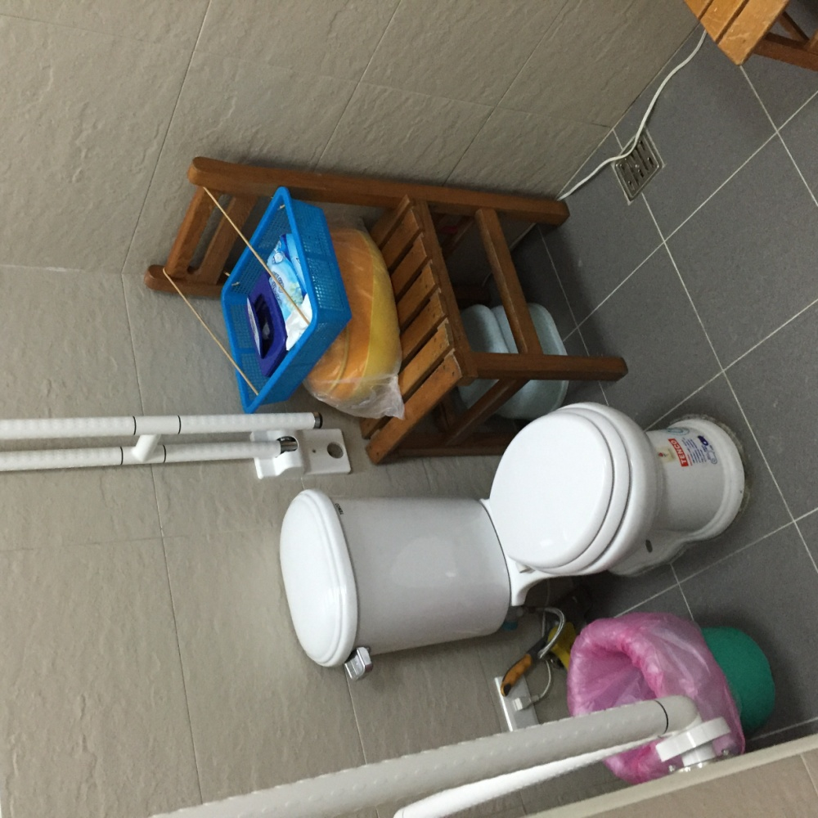
教室內廁所－如廁訓練
教室內有獨立廁所及淋浴沖洗區，
方便進行如廁訓練和便溺後的盥洗。

Slide 6
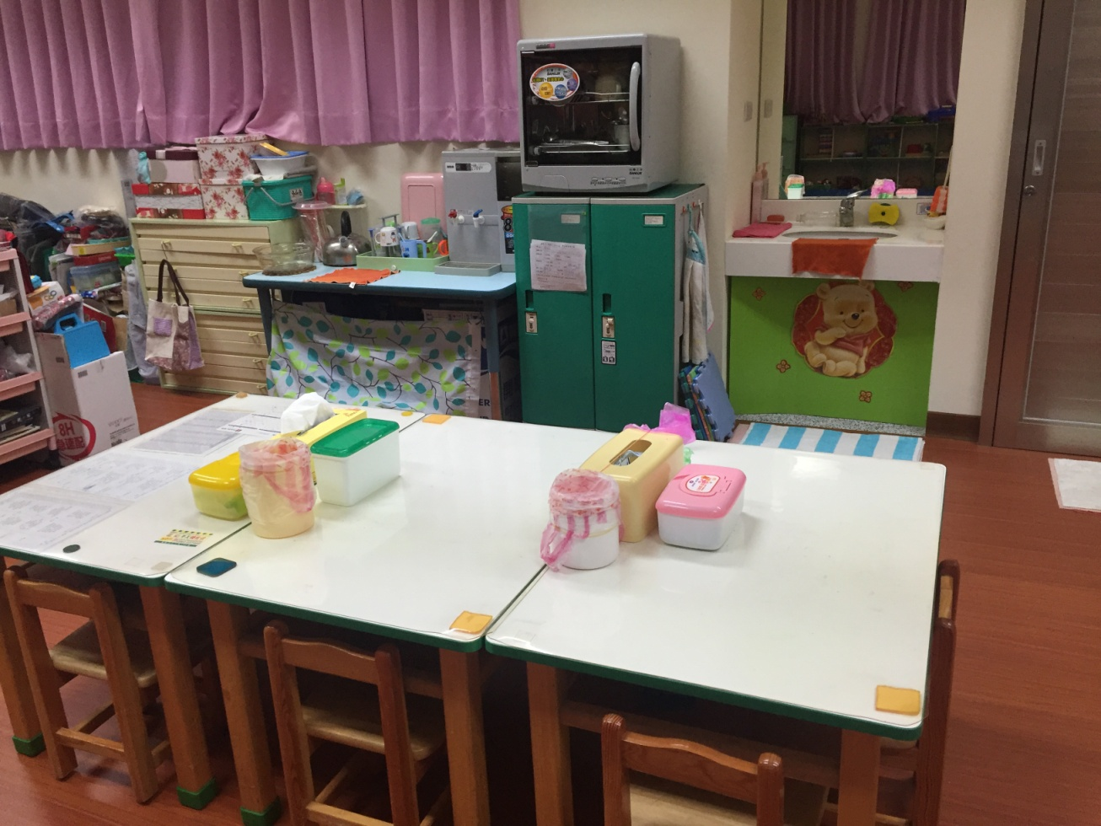
用餐區－進食訓練
點心及午餐用餐位置，讓孩子練習吃飯、喝湯、
餐後收拾，以及用餐完畢後的倒水、刷牙。

Slide 7
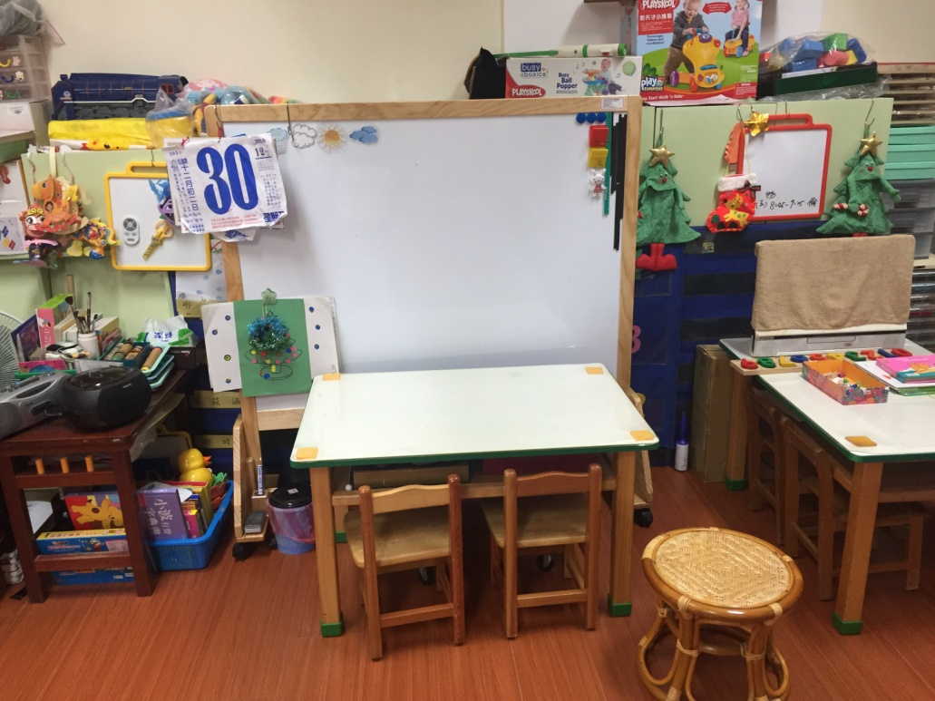
主題活動區
因應不同的主題活動，調整活動區教材教具及教學環境。

Slide 8
學 習 區
櫃子內有許多玩具，讓孩子自由探索，從遊戲中學習操作、人際互動等等，也讓孩子練習玩具的收拾歸位。
教室內放有部份感統器材，便於在教室進行體能活動 。
此區同時也是午覺區。

Slide 9
肆、作息時間
時間 | 活動內容
08:45 ～ 09:30 | 點名、日曆活動、唱遊、操作
09:30 ～ 10:30 | 點心時間、學習區時間
10:30 ～ 11:20 | 主題活動、體能、美勞
11:20 ～ 14:30 | 午餐時間、午休時間
14:30 ～ 15:00 | 點心時間
15:00 ～ 15:30 | 學習區時間、戶外活動

Slide 10
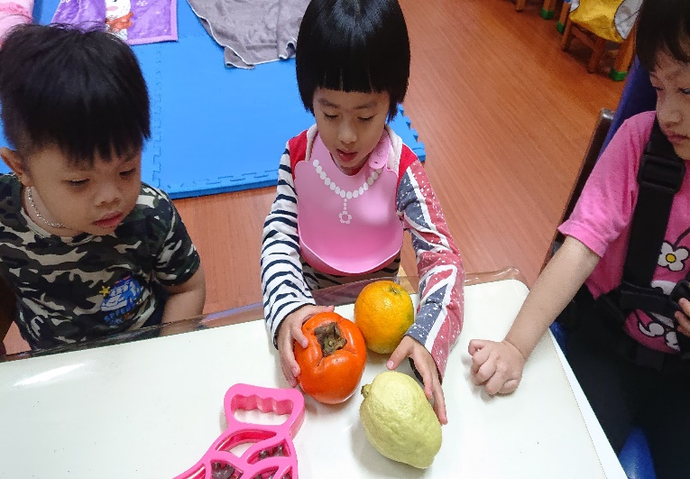
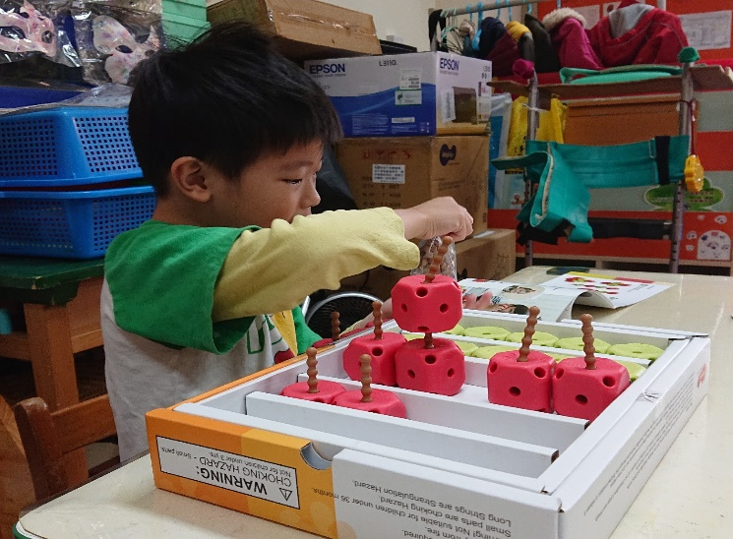
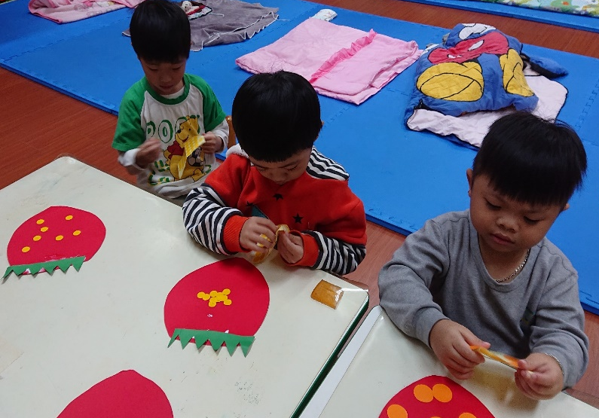
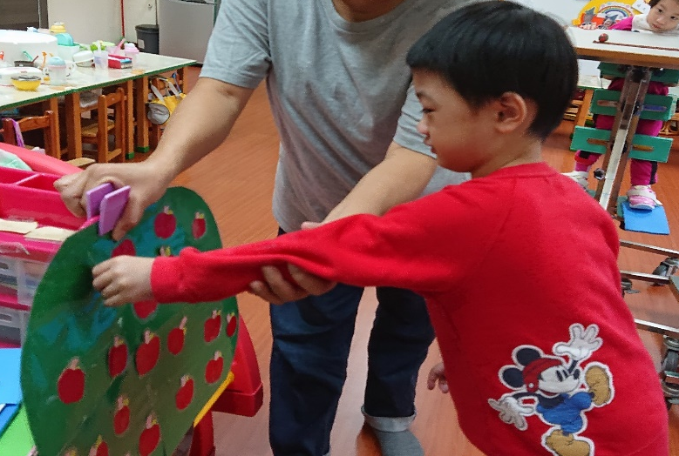
伍、教學活動
主題教學
(紅蘋果)
實物教學
教具操作
美勞活動
體能活動

Slide 11
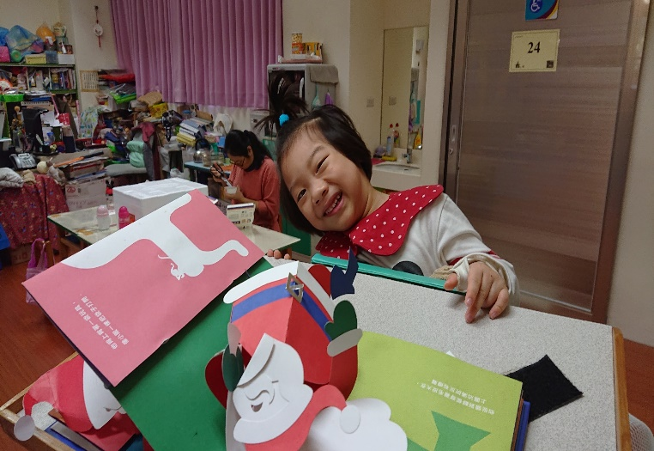
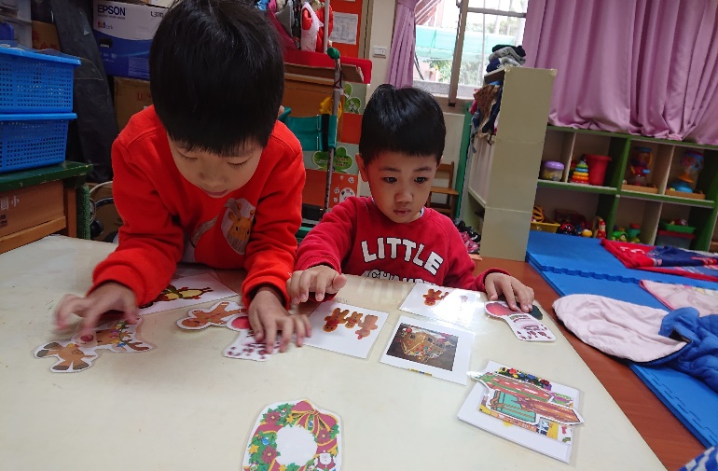
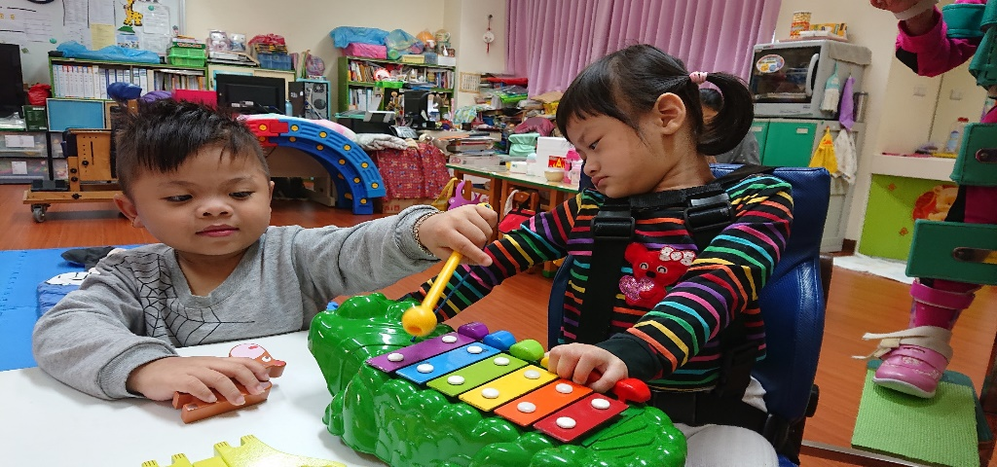
教 學 活 動
節慶活動(如：聖誕節)
繪本欣賞
圖卡認知
敲擊樂器

Slide 12
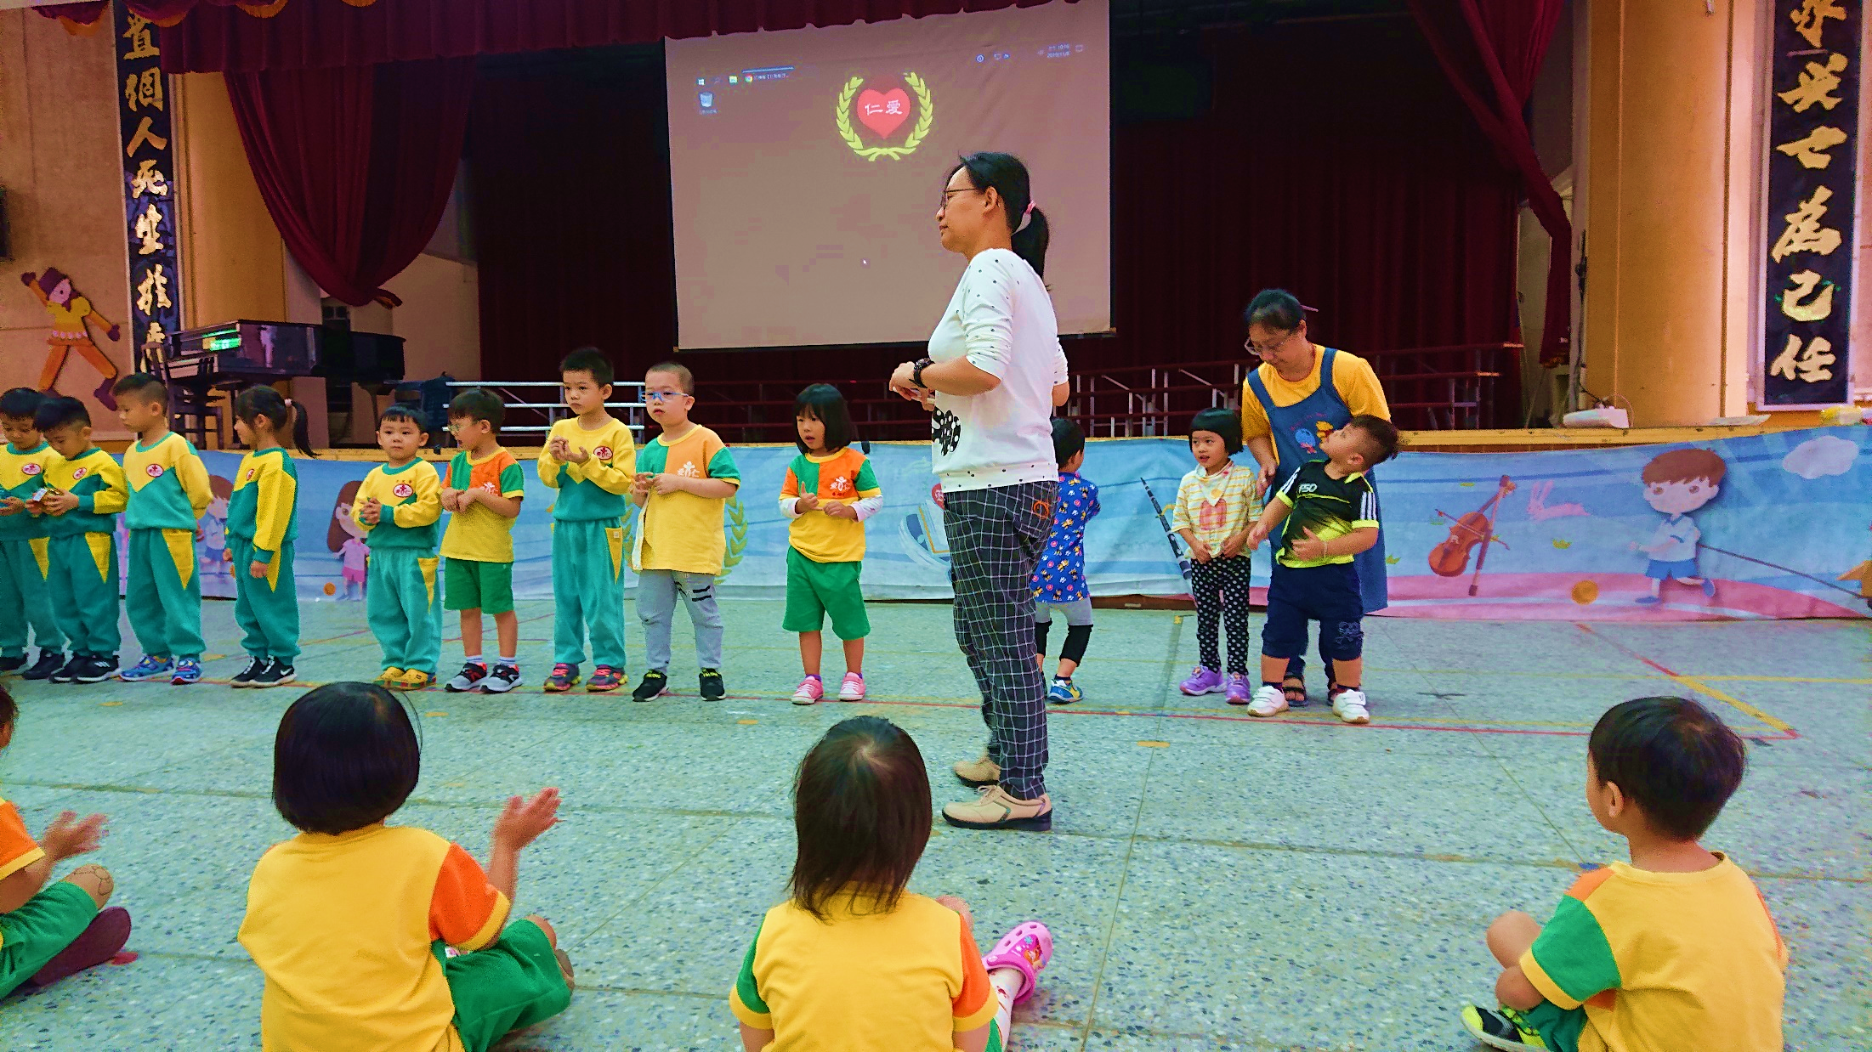
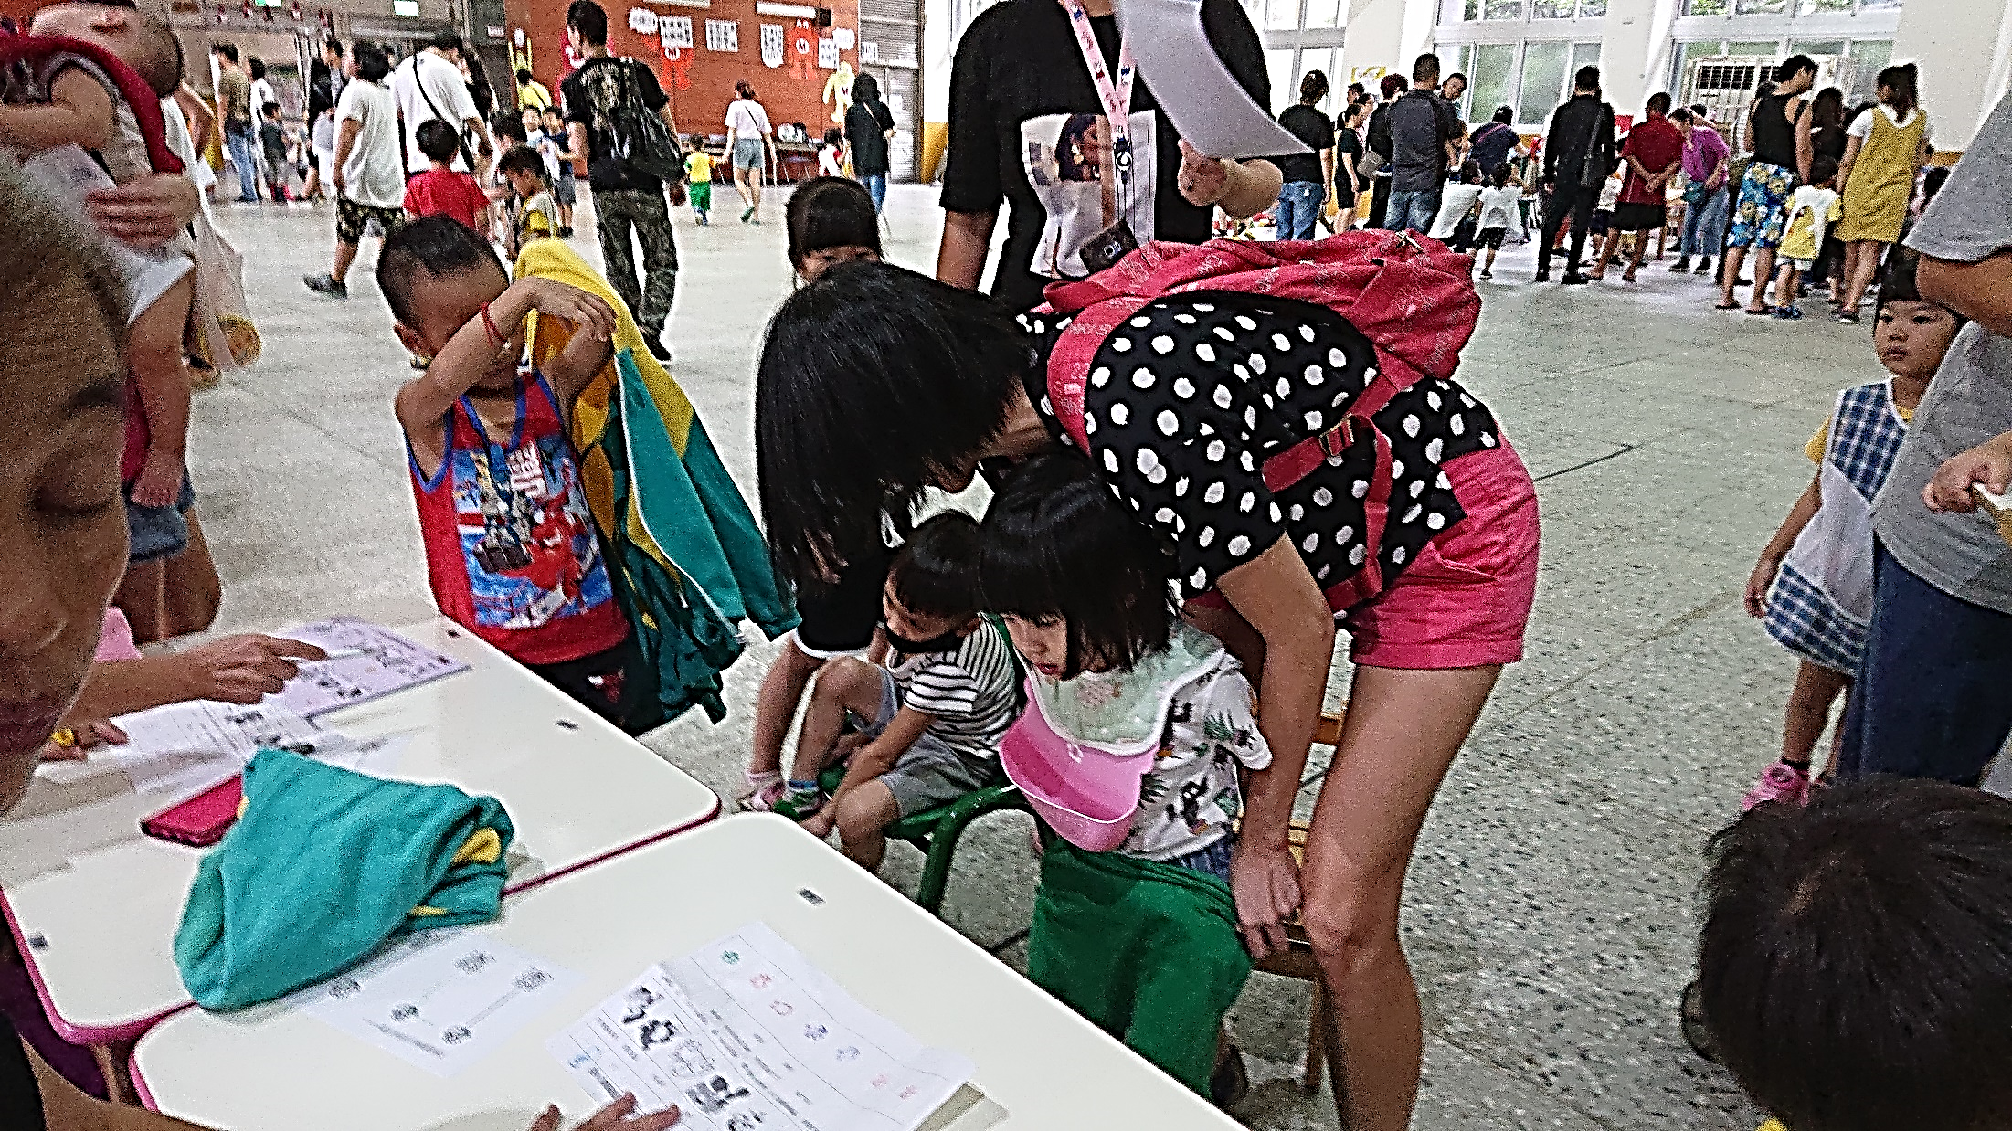
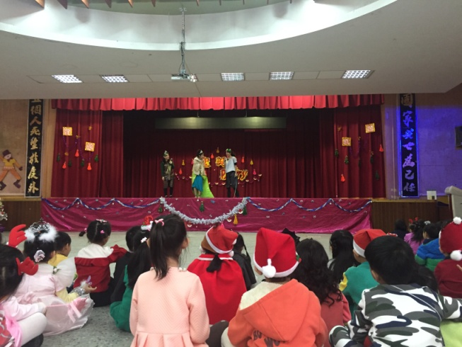
教 學 活 動
融合活動(慶生會、週四故事媽媽、各式節慶活動)
慶生會
新生闖關活動
聖誕劇場

Slide 13
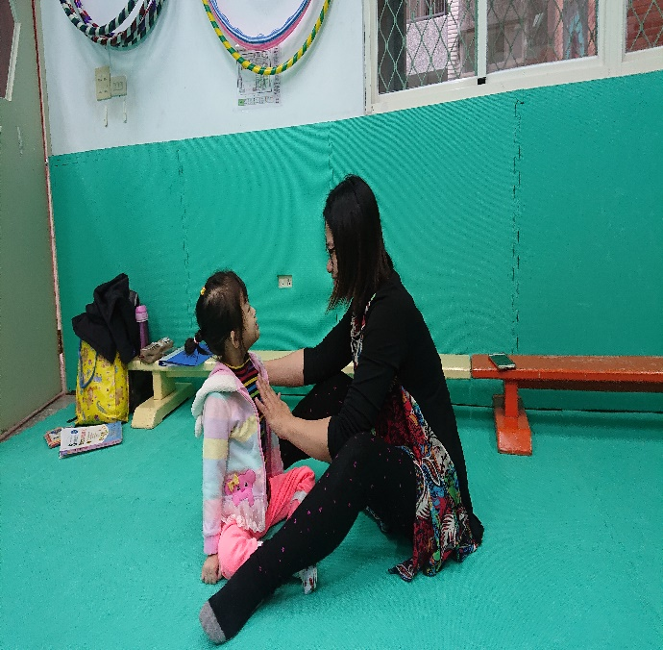
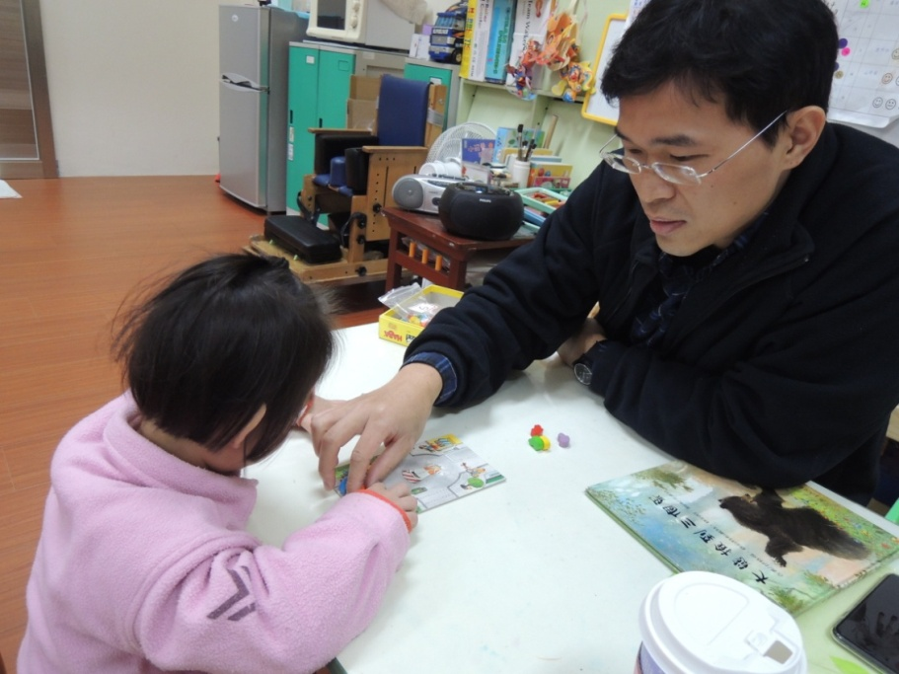
陸、相關專業團隊－治療師入園
依照幼兒需求申請專業團隊時數（物理、職能、語言、心
理）
語言治療
職能治療
物理治療

Slide 14
柒、相關經費補助

Slide 15
基隆市教保服務機構收退費辦法(基隆市教育處108 年 4 月 30 )

Slide 16
感 謝 您 的 聆 聽

